Slide 1
Waar blijft de middenmanager?
Een onderzoek naar de strategische rol van team- en afdelingsleiders in het voortgezet onderwijs
Annemart Wieland | 3820254 | Presentatie masterscriptie SHRM

Slide 2
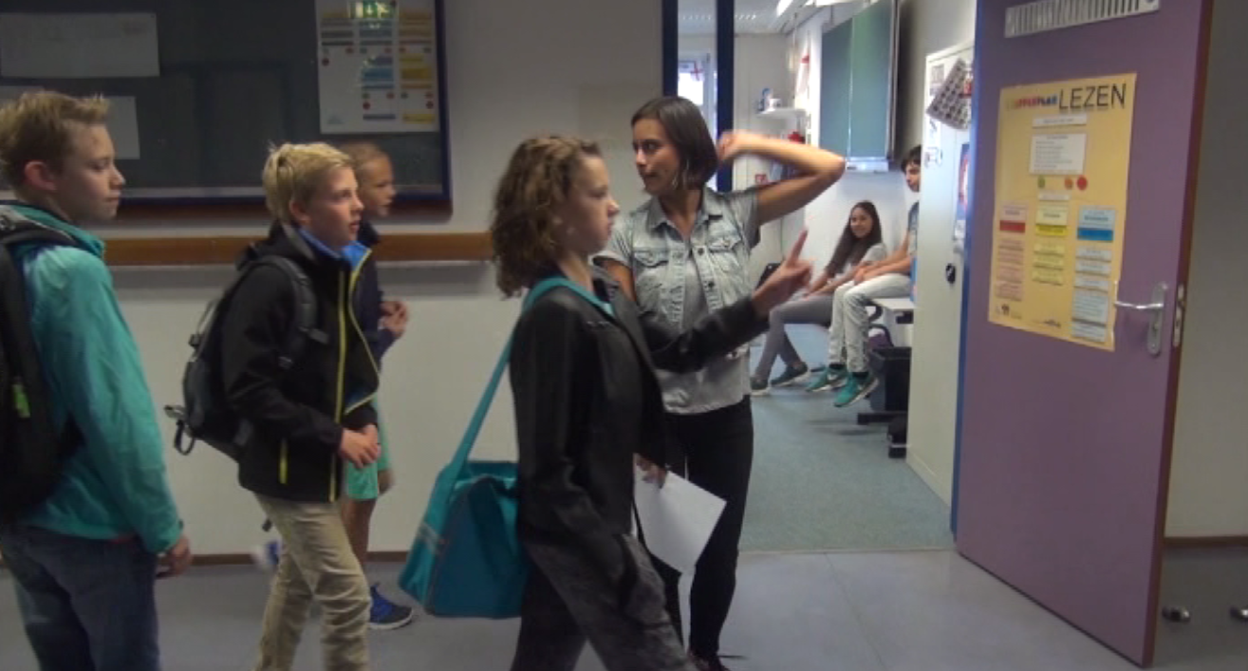
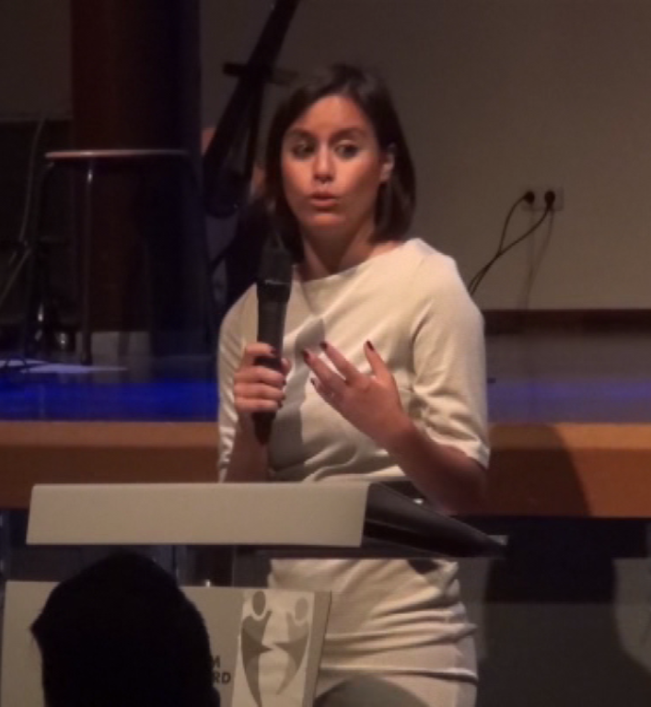
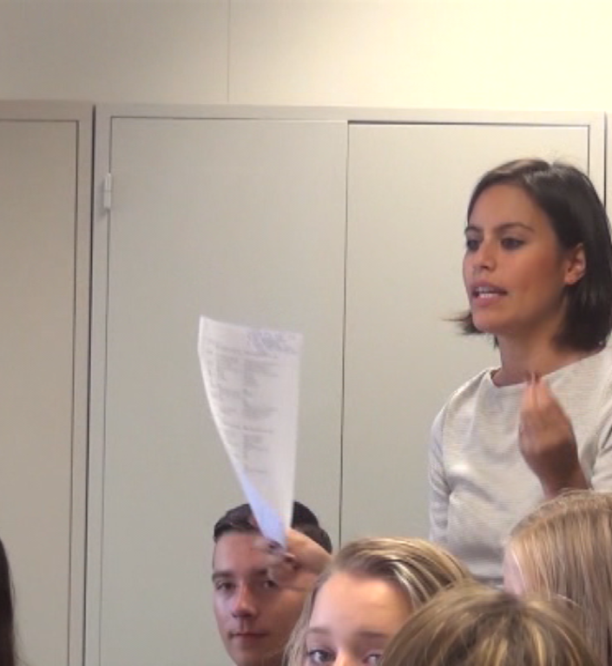
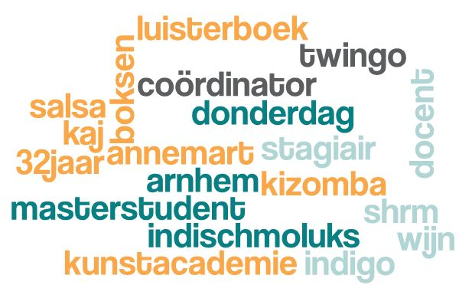
Notes:
stagiair donderdag annemart arnhem boksen masterstudent docent coördinator 32jaar kaj kizomba salsa indischmoluks twingo shrm kunstacademie indigo luisterboek wijn

Slide 3
Aanleiding
Veel verantwoordelijkheden
Te weinig tijd
Team
Bezig met brandjes blussen
Ad-hoc werken
In het diepe gegooid
Veel verzuim, enorm verloop

Slide 4
Visie op de Professionele Schoolorganisatie
Visiestuk VO-raad, 2017, gebaseerd op:
Boselie, Noordegraaf en Knies, Universiteit Utrecht, 2017

Slide 5
Hoe verhoudt het concept van de professionele schoolorganisatie zich tot de dagelijkse praktijk van middenmanagers?

Slide 6
Onderzoeksvragen
Welke taken vervullen team- en afdelingsleiders in het voortgezet onderwijs en welke betekenis geven zij aan hun rol in de school?
Wat hebben team- en afdelingsleiders in het voortgezet onderwijs nodig om HRM-taken te vervullen passend bij een professionele schoolorganisatie?
Theorie
Empirie

Slide 7
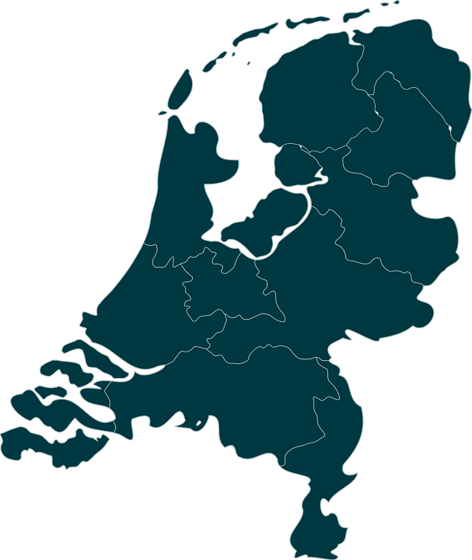
15 gesprekken door het land
Groningen | Rotterdam | Leiden |
Elst | Tiel | Oss | Apeldoorn |
Almelo | Harderwijk | Woerden |
Barneveld | Meppel

Slide 8
Bevindingen
Verschillende functietitels, maar de rolopvatting komt redelijk overeen
Invulling van de rol verschilt wel degelijk per middenmanager

Slide 9
Analyse
Focus op de boel draaiende houden
Focus op de stip op de horizon
“Ik ben er voor de docent”
“Ik ben er voor het onderwijs”
WAT ZIJN DAN DIE VOORWAARDEN?

Slide 10
Analyse
Autonomie / zeggenschap over:
Tijdsbesteding
Invullen van rol
Heldere afspraken
Taak en tijdafbakening
Gezamenlijke betekenisgeving
Open schoolcultuur
Rol eigen leidinggevende
Notes:
Flexibel personeelsbestand, leren en een passende organisatiestructuur (zoals beschreven in de literatuur) is niet genoeg om wendbaarder te worden.
Wat er mist is het gesprek tussen docenten, leidinggevenden en rectoren, waarin kritisch gekeken wordt naar wat belangrijk is en hoe je daar komt. En of men nog wel op de goede weg zit. Dat gesprek blijkt heel lastig te zijn, waarbij middenmanagers zelf ook vaak verzanden in ad hoc werken. Onderwijsontwikkeling gebeurt vaak in de avonden en in het weekend. Factoren die hierbij een rol lijken te spelen: tijd, de cultuur (inhoudelijke gesprekken over onderwijs zijn niet gewoon), onderlinge verwachtingen van elkaar en van zichzelf, manier van organiseren (wie doet wat en is eigenaar) en de rol van de eigen leidinggevende (+ ondersteuning die hij/zij biedt aan de middenmanager).
Onderschat cultuur niet. Je kunt tijd vrij maken, maar de manier waarop deze tijd ingezet wordt is eigenlijk nog belangrijker.

Slide 11
Aanbevelingen voor de VO-raad
Lees de scriptie
Aandacht voor de middenmanager specifiek
Aandacht voor implementatie, ook in het scholingsaanbod

Slide 12
Vragen/ feedback
Annemart Wieland | 3820254 | Presentatie masterscriptie SHRM

